Slide 1
嵌入式影像處理 PBL教學課程
Embedded System + image processing
嵌入式系統 + 影像處理
老師 : 陳朝烈
學生 : 莊旻哲

Slide 2

目錄
功能需求
效能需求
外部需求
內部需求
限制
預期結果

Slide 3
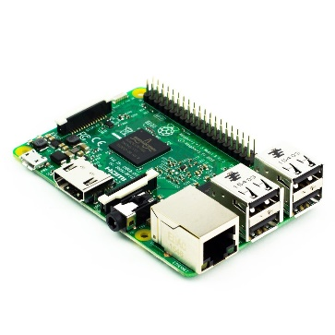
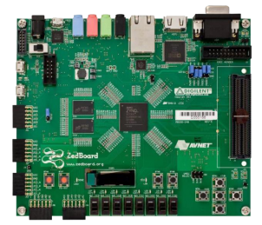
功能需求
監視攝影機擷取影像
影像接收進入系統晶片開發板
系統晶片開發版網路開通
樹莓派網路開通

Slide 4
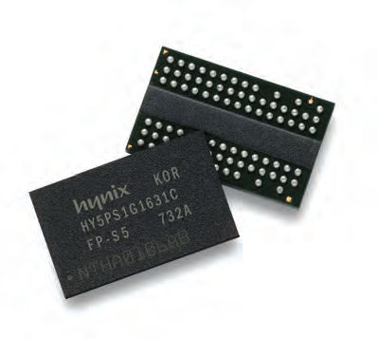
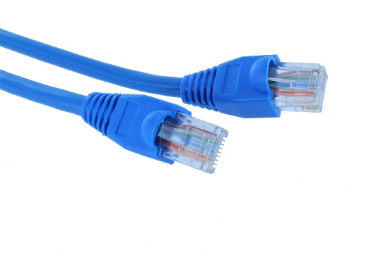
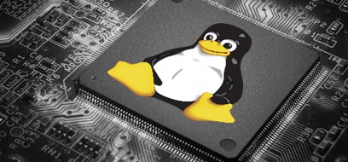
效能需求
支援千兆或百兆網路之嵌入式開發平台。
DDR空間512Mbyte以上之嵌入式開發平台。
CPU效能 32位元雙核心ARM Cortex-A9（1.6GHz）以上之嵌入式開發平台。
在FPGA處理影像每秒30張
傳輸到Raspberry Pi Server 6 秒一張720x480pxl

Slide 5
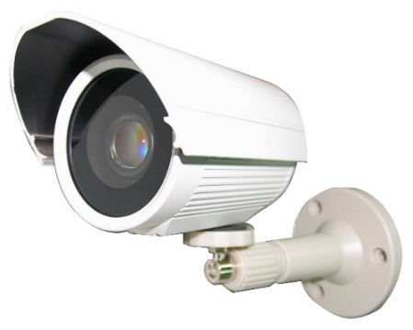

外部需求
INPUT : CCD攝像鏡頭、按鍵開關、指撥開關、鍵盤滑鼠。
OUTPUT : 電腦螢幕。

Slide 6
內部需求
FPGA處理影像輸入
VGA顯示畫面
掛載相關硬體驅動程式到Embedded Linux周邊
樹莓派處理接收網路封包轉成影像在螢幕秀出

Slide 7
限制
硬體 : 系統晶片(含FPGA與CPU)、樹莓派pi3
軟體 : 硬體描述語言、C語言、Python
網路介面 : Ethernet有線網路接區域網路

Slide 8
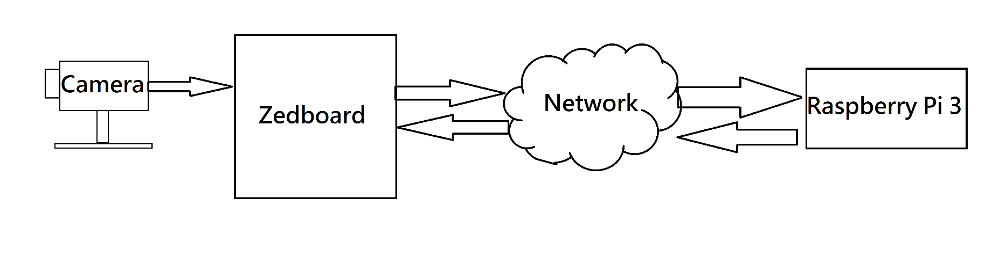
預期結果
將攝影機影像在FPGA簡單處理，再從系統晶片透過Ethernet(socket傳輸)傳到樹莓派接收，樹莓派收到資料後回傳已接收的通知封包。

